Slide 1
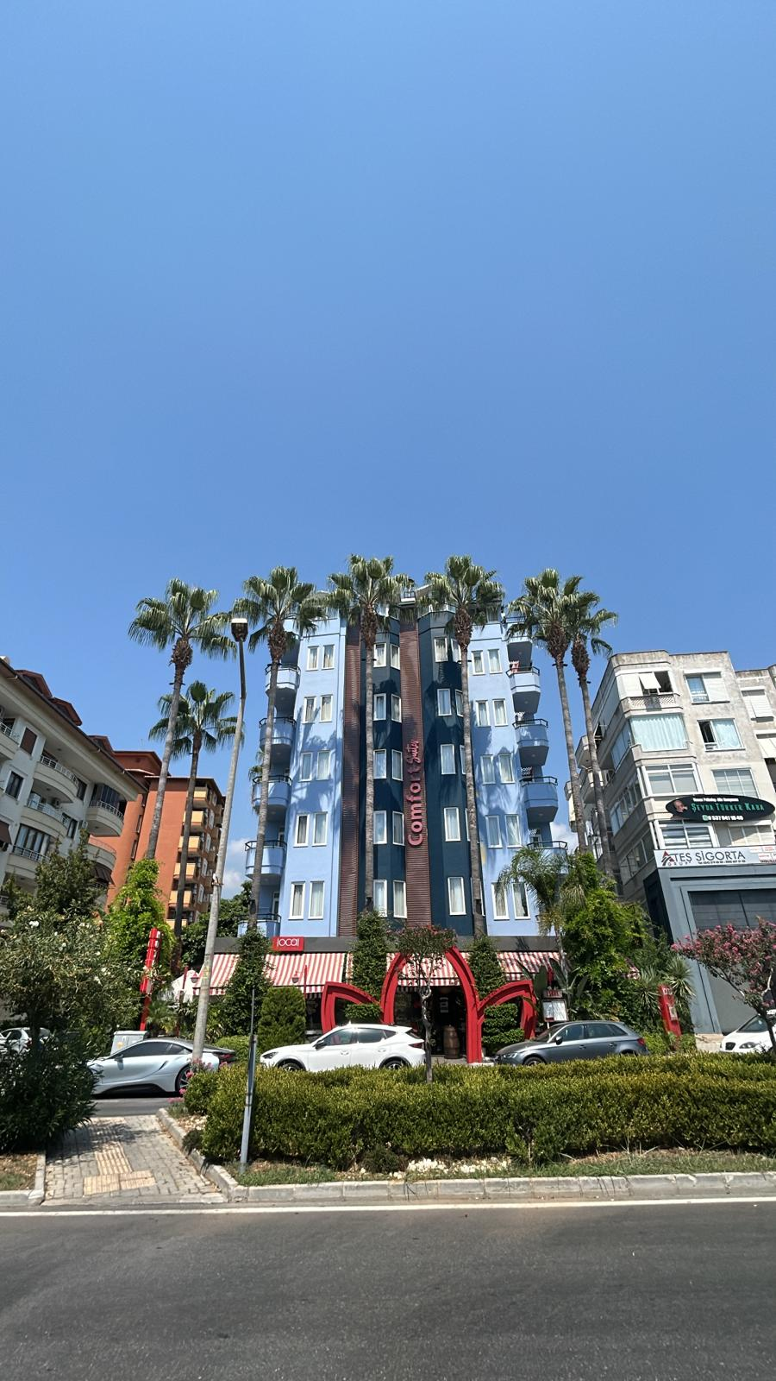
COMFORT HOTEL
SÜRDÜRÜLEBİLİRLİK 2024 RAPORU
SÜRDÜRÜLEBİLİRİK RAPORU HAKKINDA
Sürdürülebilirlik çalışmalarımızın sonuçlarını ; yönetimimiz, çalışanlarımız, konuklarımız, tedarikçilerimiz ve diğer tüm partnerlerimiz ile paylaşıp farkındalığı arttırarak başarıya ulaşabiliriz.
Sürdürülebilirlik raporumuz 2024-2025 yıllarındaki verileri içermektedir.
Sürdürülebilir gelişme için doğal, kültürel, tarihi kaynakların ve temel ekolojik süreçlerin korunması gerekmektedir.
COMFORT HOTEL olarak;
Doğal kaynakları korumak, çevre bilincinin artmasına katkı sağlamak, doğayı korumak, yerel firmaları desteklemek, sosyal sorumluluk projelerinde yer almayı ve çevre kalitesini koruyarak sürdürülebilir turizmi arttırmayı hedefliyoruz.
Sürdürülebilirliğin sağlanması için ekonomik büyüme, çevre koruma ve sosyal gelişim bileşenlerinin dengeli yönetilmesi hedefimizdir.

Slide 2
SÜRDÜRÜLEBİLİRLİK POLİTİKASI
Sürdürülebilirlik için ana hedefimiz ekonomik, çevresel ve sosyal ihtiyaçları karşılarken gelecek kuşakların yaşam şartlarına zarar vermeden karşılanmasını ve böylece sürdürülebilir kalkınmayı sağlamak.
Sürdürülebilirlik sosyo-ekolojik bir süreçtir aynı zamanda kültürel etki alanları da vardır. Sürdürülebilirlik hakkında tüm çalışanlar olarak sürdürülebilirliğin bir kültür olarak yerleşmesini sağlamayı taahhüt ediyoruz.
Doğayı korumak ve yerel istihdama önem vermek konusunda titizlikle çalışmalarımızı gerçekleştiririz.
Sağlıklı, doğal ekosistem ve bio çeşitliliğin korunmasını sağlamak. Bu bağlamda sahillerimizi temiz tutarak su canlılarının yaşam alanlarına önem veririz.
Bölgemizde turizmin gelişmesine katkı sağlamak amacıyla misafirlerimize yöresel, tarihi ve kültürel zenginliklerimiz hakkında bilgilendirmeler yaparız.
Sürdürülebilirliğin doğal ve yenilenebilir kaynaklardan faydalanılmasını sağlamak. Doğal kaynakların kullanımında enerji kaynaklarımızı doğru şekilde yönetip, hava, su ve toprak kirlenmesini önlemek hedefimizdir.
Sıfır Atık yaklaşımı ile çevreyi korumak adına atığı kaynağında azaltmak, tekrar kullanmak veya geri kazanmak şeklinde faaliyetlerimizi yürütmekteyiz.
İşletme olarak, İnsan sağlığı ve güvenliğini, Çevre ve diğer canlıların güvenliğini etkileyebilecek süreçler başta dahil olmak üzere tüm ürün ve hizmet süreçlerinde yürürlükte olan Ulusal ve
Uluslararası mevzuat ve düzenlemeleri uyguladığımızı ve güncelliğini takip ettiğimizi taahhüt ediyoruz.
Çevreyi korumak için çevre dostu ürünler tercih edip enerji, su vb. kaynakları tasarruflu kullanarak doğal kaynakları korumayı taahhüt ediyoruz.
Ekolojik türlerin dengesinin sağlanması amacıyla endemik bitkileri korumak.
Erişilebilirlik adına yasal zorunluluk olmadığından engelli odamız mevcut değildir.Tesisimizde 1adet engelli wc si mevcuttur.

Slide 3
ELEKTRİK TÜKETİMİ
Sürdürülebilir turizme olan bağlılığımız doğrultusunda, otelimizde enerji verimliliğini artırmak ve elektrik tüketimini azaltmak için çeşitli yenilikçi uygulamalar başlattık. Bu projeler, çevreye olan etkilerimizi minimize ederek misafirlerimize daha yeşil bir konaklama deneyimi sunmamıza olanak tanıyor.
Enerji tüketimin azaltılmasına için enerji verimliliği yüksek cihazlardan alırız. Tüm cihazların temizlik, bakım ve kontrolleri yapılmıştır.
Odaların klimaları Yeni Nesil İnverter Klima Sistemi’yle tamamen yenilenmiştir.
Otellerimizde tüm oda ve genel alanlarda enerji tasarrufu sağlamak ve tehlikeli atık miktarının azaltılmasına yönelik LED ışıklar kullanılmaktadır.
Odalarımızda elektronik anahtar kartlar kullanılmaktadır.
Otelimizde misafir ve personel alanlarında harekete duyarlı sensörlü aydınlatmalar kullanılmaktadır.Dış aydınlatmalar zamanlayıcılarla kontrol edilmektedir. Tüm çevre aydınlatmaya, tabelalara, havuz lambalarına timer saat kontrolü bağlı. Genel koridor alanları, wcler, personel alanları geçiş güzergahları tamamen fotosel sistemi bağlıdır.
Bu uygulamalar sayesinde elektrik tüketimimizi büyük ölçüde azalttık ve sürdürülebilir turizm hedeflerimize bir adım daha yaklaştık. Çevreye duyarlı adımlarımızla, gelecek nesillere daha yaşanabilir bir dünya bırakma amacımızla kararlılıkla ilerliyoruz.
Tesiste bulunan tüm camlar ısı yalıtım camlardan oluşmaktadır.Tüm açılan kapı geçişlerinin üstüne ısıyı korumak için hava perdesi montaj edilmiştir.
Tesisimizde Soğutma cihazlarının kısa süreli ve seyrek açılmasına özen gösterilmektedir.
Geleneksel ocak yerine konveksiyonel ocaklar tercih edilmektedir.
Kullanılan cihazların ve makinelerin kullanma talimatlarından yararlanılarak çalışanlarımız makine kullanımı hakkında bilgilidirler.
Asansörümüzün düzenli bakımları yapılmaktadır.
sıcak su üretiminde güneş enerji sistemi kullanılmaktadır. Sıcak su takviyesinde enerji verimli yeni nesil ısı pompaları kullanılır.

Slide 4
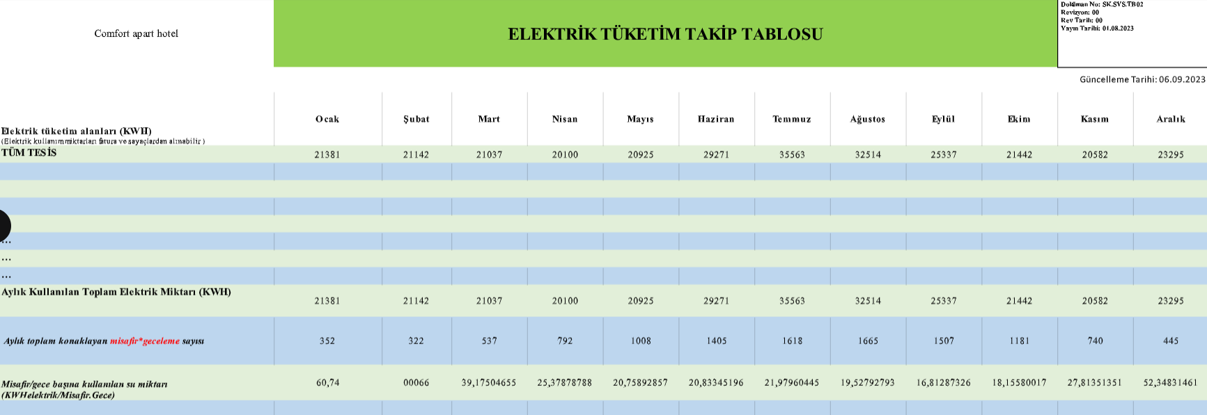

Slide 5
SU TÜKETİMİ
Su tüketimini azaltmak amacıyla su tasarrufu sağlayan donanımlar kullanıyor ve çalışanlarımızı bu konuda eğitiyoruz.
Duş başlıklarının, lavabo bataryalarının perlatörleri su tasarruf perlatörleriyle değiştirilmiştir.
Havuzların su kaçaklarını önleme adına havuzların su izolasyonları yapılmıştır.
Çalışma alanlarımızda dizden vurmalı el yıkama üniteleri kullanılmaktadır. Ortak alanlarda fotoselli armatürler kullanılmaktadır.
Genel alanlarda Sensörlü armatürler su tüketiminin azaltılması sağlanmaktadır
Çalışanlarımıza suyun doğru kullanımı ve herhangi bir sızıntı durumunda bildirilmesi konusunda bilgilendirilmektedir.
Atık sular yönetmeliklere uygun olarak kanalizasyon sistemine bağlanmaktadır.
Meyve ve sebzelerin dezenfeksiyonunda yıkama teknelerinde ozon sistemi kullanılmaktadır.
Misafirlerimize su ve kimyasal tüketiminin azaltılması için odalarda havlu ve nevresimlerin değişimleri misafir talepleri doğrultusunda gerçekleştirilmesi bilgisi verilmiş ve destek istenmiştir.

Slide 6
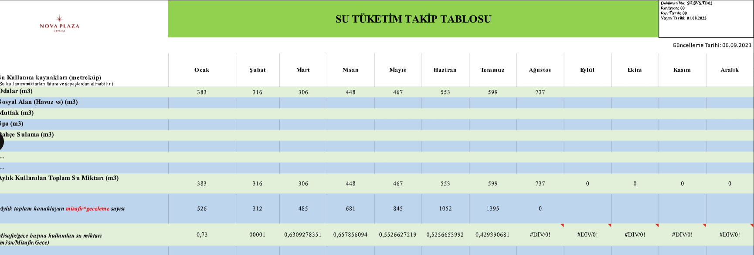

Slide 7
ATIK YÖNETİMİ
Atık Yönetimi Sistemimizde amacımız atık miktarını azaltmak, oluşan atıklarımızın bertarafını sağlamak ve geri kazanılabilir olanları tekrar kazanmaktır.
Atıkları kaynağında azaltmak için misafirlerimizi ve çalışanlarımızı geri dönüşüm sistemine katılmaya teşvik ediyoruz.
Tek kullanımlık metal kutu, plastik şişe vb. yerine içecek üniteleri kullanılırız.
Tek kullanımlık ürünler yerine büyük ambalajlı ürünler alarak ambalaj atığı azaltılmıştır. Büyük ambalajlı temizlik kimyasalları kullanıyoruz.
Tek kullanımlık plastik miktarı azaltmak için personel yemekhanelerinde su sebili kullanırız.
Yazışmalarımızı ve duyurularımızı mail ortamında yaparak kağıt tüketimi azaltırız.
Plastik pipetleri misafir isteğine göre vermekteyiz. Bilinçlendirme eğitimleri ve afişlerle farkındalık yaratmaya çalışıyoruz

Slide 8
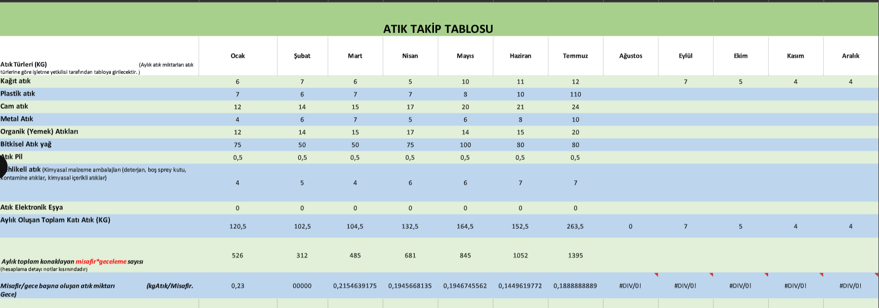
ATIK VERİLERİ
-
-

Slide 9
BELGELERİMİZ
SÜRDÜRÜLEBİLİR TURİZM

Slide 10
ÇALIŞMA HAYATI VE FIRSAT EŞİTLİĞİ
Sürdürülebilir İnsan Kaynakları Yönetimi; geleceğin ihtiyaçlarını karşılama kabiliyetinden ödün vermeden, işletmenin ve toplumun optimum ihtiyaçlarını karşılamaktır.
Sürdürülebilir çalışma yaşamında ; çalışanların sosyal sorumlulukla yönetilmesi , çalışan sağlığı destekleme, çalışanların yaşam standartlarını iyileştirmesi prensiplerimizdir.
İnsan kaynakları yönetimimizce sürdürülen çevresel sorumluluk uygulamaları ; çalışanlarımızın yürüyüş, bisiklete binme ve toplu ulaşımı kullanmayı teşvik etme , enerji tasarruflu ışıklandırma sistemi veya ekipmanı kullanma ,çalışanları işyerinde daha çevre dostu olmaları yönünde teşvik ederiz.
Herhangi bir pozisyon için 18 yaşın altındakiler işe alım süreçlerinde değerlendirmeye alınmaması ilkesi, iş yerinde adalet, tüm tedarik zincirinde insan haklarının daha fazla desteklenmesi kararı, Uluslararası Çalışma Örgütü standartları ile uyumluluk , etik ilke, değer ve davranış Kuralları, çalışanların hak ve özgürlüklerine duyarlı olmak, çalışanlar göreve başlarken etik kuralları öğrenmekte, işe ilk girişte sağlık merkezince kapsamlı bir kontrol sonrasında periyodik muayenelerin yaptırılması, Ulaşım, beslenme, ofis ergonomisi ve yaşam kalitesi gibi süreçlerde iyileştirme,
Çalışan temsilcilerinin de yer aldığı İş Sağlığı ve Güvenliği Kurulları oluşturulur. Çalışanlara iş güvenliği uzmanları ve işyeri hekimleri tarafından eğitimler verilmekte (İSG) sertifikasyon uygulanmaktadır. İSG risklerinin tespit edilip önlenmesi için kontrol ve denetim çalışmaları yapılır. İşin niteliğine göre kişisel koruyucu donanım temin edilir. Daimi olarak iş yeri hekimi ve sağlık personeli bulundurmaktayız. Mesleki Hastalıklar ve Korunma yolları konusunda iş yeri hekimi tarafından bilgilendirme yapılmaktadır.
Personele ilkyardım eğitimi verilir. Her yıl yangın tatbikatları gerçekleştiririz.
Ergonomi ve endüstriyel hijyen çalışmaları olarak aydınlatma ve iç mekan hava kalitesini artırmaya, gürültü, nem ve sıcaklığı en uygun düzeye çekmeye ve kullanılan ekipmanları iyileştirmeye yönelik çalışmalar yaparız. İçme sularının ve gıdaların her ay düzenli olarak analizini yaptırırız.
Ayrımcılık karşıtı, adil, huzurlu, gelişim odaklı ve insana değer verilen bir iş ortamı sağlarız. Çalışan herkese işe girişten itibaren cinsiyetinden bağımsız olarak eşit fırsatlar yaratırız. Engelli vatandaşlar ve stajyer öğrenciler için istihdam olanağı yaratırız. Yerel halkın istihdamını arttırmayı hedefleriz.
İş’te Eşitlik projesini destekleriz. Sağlık merkezi, lojman, özel sağlık kuruluşlarında tedavi giderlerinin %50 karşılanması, eşit işe eşit ücret ilkesi yönünde adil ücretlendirme uygulamaları mevcuttur. İşe giriş eğitimi ve hizmet içi eğitim düzenlenir.
Yerel istihdam oranımız 2024 yılında %65 iken 2025 yılında %75 dir.

Slide 11
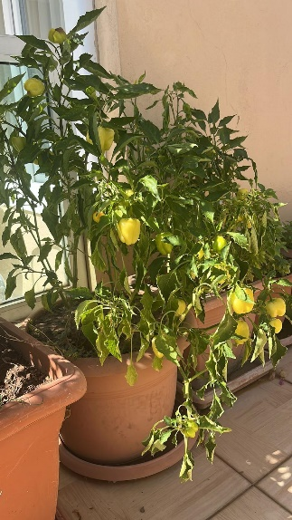
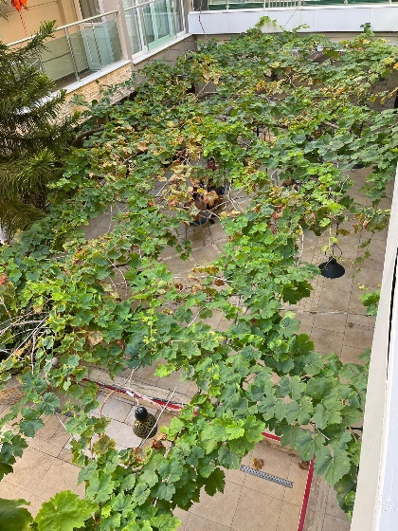
Sürdürülebilir Tarım ve Yerel Ürün Kullanımı
Sürdürülebilir turizm anlayışımız doğrultusunda, doğayı koruma ve yerel ekonomiyi destekleme konularında adımlar atmaya devam ediyoruz. Bu kapsamda, otelimizin restoranında bölgenin yerel ürünlerini kullanarak hem misafirlerimize taze ve sağlıklı yiyecekler sunuyor hem de çevremize katkıda bulunuyoruz.
Bölgenin değerli tarım ürünlerinden biri olan zeytin, biber , pasiflora restoranımızda özenle hazırlanan çeşitli yemeklerde ve salatalarda kullanılmaktadır. Tarım ürünlerimizi yalnızca lezzetiyle değil, aynı zamanda sürdürülebilirlik ilkesine uygun olarak değerlendirilmesiyle de gurur duyuyoruz.
Bu etkinlikler, sadece çevreye duyarlılığımızı ve sürdürülebilirlik konusundaki kararlılığımızı göstermekle kalmıyor, aynı zamanda misafirlerimize unutulmaz ve anlamlı bir tatil deneyimi sunuyor. Yerel halkla iş birliği içinde gerçekleştirdiğimiz bu projelerle, hem doğanın korunmasına katkıda bulunuyor hem de sosyal sorumluluğumuzu yerine getiriyoruz.
COMFORT HOTEL olarak, sürdürülebilir turizm ve çevre dostu uygulamalar konusunda örnek olma hedefiyle çalışmaya devam edeceğiz. Siz değerli misafirlerimizi, bu anlamlı projelere ortak olmaya ve sürdürülebilir geleceğimiz için birlikte adım atmaya davet ediyoruz

Slide 12


SOSYAL SORUMLULUK PROJESİ
Misafirler ile Yapılan Sosyal Sorumluluk Projesi
Personel ile Yapılan Sosyal Sorumluluk Projesi

Slide 13
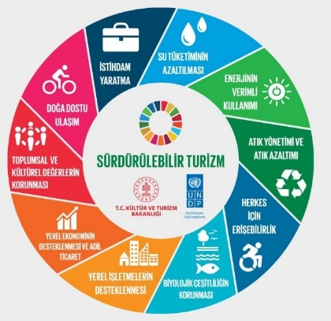
COMFORT HOTEL olarak, sadece enerji tasarrufu sağlamakla kalmayıp aynı zamanda çevre dostu uygulamaları teşvik etmek için çeşitli adımlar atmaktayız. Misafirlerimize, havlu ve çarşaf değişimlerini istekleri doğrultusunda yapmalarını öneriyoruz ve su ve enerji tüketimini azaltmaları için bilgilendirici materyaller sunuyoruz. Ayrıca, geri dönüşüm programlarına katılıyor ve atıklarımızı en aza indirerek doğal kaynakların korunmasına katkıda bulunuyoruz.
Sürdürülebilir turizm ilkelerine bağlı kalarak, COMFORT HOTEL olarak çevre dostu uygulamalarımızı sürekli olarak gözden geçiriyor ve geliştiriyoruz. Misafirlerimize unutulmaz bir konaklama deneyimi sunarken, aynı zamanda doğal çevreyi korumak ve gelecek kuşaklara temiz bir dünya bırakmak için çaba gösteriyoruz. Sizleri temiz enerji ve sürdürülebilirlik ilkeleriyle donatılmış bir tatil deneyimi yaşamaya davet ediyoruz.

